Slide 1
通信与网络

Slide 2
目 录
The time has come,” the Walrus said, “to talk of many things
通信概述
计算机网络基础
物联网
移动网络
互联网应用

Slide 3
6.1通信概述
1.现代通信的发展过程
2.现代通信的基本概念
3.现代通信的基本技术
4.移动通信系统

Slide 4
6.1.1现代通信的发展过程
信息技术
通信网技术
典型通信系统
电信技术
计算机技术
遥感、遥测、遥控技术
1966 年，英籍华人高锟（C. Kao）提出用玻璃光纤传送信号，损耗可低于 20 dB/km，为此获得了 2009 年度诺贝尔物理学奖。光纤通信方式具有大容量的前景，可解决铜资源不足的问题，进一步促进了通信的数字化。当前，采用同步数字体系SDH的光缆网已成为世界性远程通信骨干网的主要构成部分。
人工转接
电路转接
信息转接
微波不宜用于跨大洋作业，所以通过人造卫星的微波通信应运而生。卫星通信的远程性是显著的，而且静止卫星所中转的信号是稳定的，通信质量良好，其技术发展目标主要是增大通信容量和降低成本。
微波是指波长在 100 mm ～ 1 m 之间的电磁波，这类电磁波的频率很高，可用来传送大量信息，但不能从电离层反射，可传输距离较近
光纤通信系统
微波通信系统
卫星通信系统

Slide 5
6.1.2 现代通信的基本概念
一个完整的通信系统由信源、信道、信宿、发送设备和接收设备五部分组成。
通信系统的基本模型如图:
信息不能直接传输需要借助发送设备来把信息送入信道
接收方必须采用接收设备从信道中提取信息
信源
发送设备
信道
接收设备
信宿
噪声源
内部电场、电磁干扰、
材料本身的热效应等

Slide 6
1. 模拟信号和数字信号
信号可以分为模拟信号和数字信号。
模拟信号是在一定的数值范围内可以连续取值的信号，是一种连续变化的电信号，如声音信号是一个连续变化的物理量，这种电信号可以按照不同频率在各种不同的介质上传输。
数字信号是一种离散的脉冲序列，它取几个不连续的物理状态来代表数字，最简单的离散数字是二进制数字 0 和 1，分别由信号的两个物理状态（如低电平和高电平）来表示。

Slide 7
2. 信道
信号是在信道上传输的，信道是信号传输的通道。
一条通信线路包含一条发送信道和一条接收信道。
信道
模拟信道
数字信道
使用模拟信号传输数据的信道称为模拟信道
使用数字信号传输数据的信道称为数字信道。
特点：1.传输由二进制码1和0组成的数字信号；
2.一般编码为高 / 低电平、脉冲在模拟
信道上上升 / 下降沿、有 / 无光脉冲等
两种状态；
3. 具有相当大的容错范围，在传输过程
中即使有一定信号畸变，也不影响接
收方的正确判断。
多路复用技术
频分多路复用
时分多路复用
波分多路复用
在模拟信道上将信道划分为多个频段以传输多路信号
在数字信道上将传输时间分
割为多个时隙以传输多路信号，这是数据通信主流技术。
对于光信号的传输，采用波分多路复用，充分挖掘光纤巨大带宽潜力。

Slide 8
3.传输方式
把数字脉冲信号固有的频带称为基带，把数字脉冲信号称为基带信号；在信道上直接传送数据的基带信号的传输称为基带传输；基带传输是最简单、最基本的传输方式，常用于局域网中。
基带传输
宽带传输
频带传输
宽带信号是将基带信号进行调制后形成的频分复用模拟信号。各路基带信号经过调制后，在一条电缆中可以同时传送多路数字信号，从而提高线路的利用率。
分类
指将数字信号调制成模拟信号后再发送和传输，到达接收端时再把模拟信号解调成原来的数字信号的一种传输方式。可以解决数字信号在模拟信道中传输所产生的信号失真问题。

Slide 9
4.通信方式
广播方式
点到点方式
信道同时连接着多个接收方，信源发出的信息同时送到所有这些接收方。典型例子:无线电台与电视广播通信。
信道只连接着一个接收方，信源发出的信息只送到这一个接收方。典型例子:常规的电话通信。
单工方式
双工方式
半双工方式
只能沿一个固定方向传输信息。比如，在电视广播中，图像信息只能从电视台传输至千家万户的电视屏幕上。
能够同时沿两个方向传输信息。比如，在电话通信中，通话双方可以同时向对方讲话。
任何时候都只能沿一个方向传输信息，但可以切换传输方向。比如，在对讲机通信中，通话双方中的任何一方都可以向对方讲话，但只能轮流讲，而不能同时讲。

Slide 10
5. 通信网络的拓扑结构
在通信网络中，拓扑结构是指构成通信网络的节点之间的互连方式。通信网络的拓扑结构可分为网形、星形、环形、总线型和复合型，如图6-3 所示。
图 6-3 通信网络的拓扑结构

Slide 11
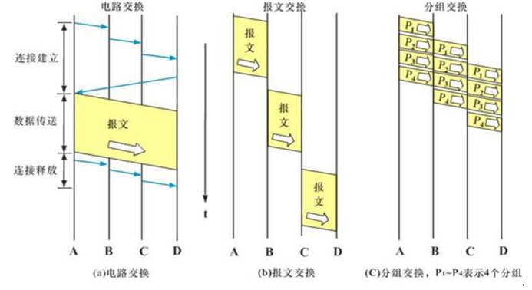
6.1.3 现代通信的基本技术
1. 数据交换技术
可分为电路交换、报文交换和分组交换 3 种，如图 6-4 所示。
报文交换优点是不建立专用链路，线路是共享的，因而利用率较高，这是由通信中的排队时延换来的。另一方面，报文大小不一，造成存储管理复杂。大报文造成存储转发的时延过长，出错后整个报文需要全部重发。
分组交换优点是：对转发节点的存储要求较低，可以用内存来缓冲分组，速度快；转发时延小，适用于交互式通信；某个分组出错可以仅重发出错的分组，效率高；各分组可通过不同路径传输，容错性好。
电路交换特点：建立连接需要等待较长时间。不会有别的用户的干扰，不再有等待延迟。适合传输大量的数据，传输少量信息时效率不高。线路利用率低，无纠错机制。不适用于计算机通信。
图 6-4 数据交换技术

Slide 12
2. 差错控制
（1） 差错种类
随机错误
突发错误
由热噪声引起
由冲击噪声引起
（2）差错控制方法
接收方的译码器只检测有无误码，如发现有误码则利用反向信道要求发送方重发出错的消息，直到接收方检测认为无误码为止。
接收方检测到接收的数据帧有错后，通过一定的运算，确定差错位的具体位置，并对其自动加以纠正。自动纠错方法不求助于反向信道，故又称为前向纠错。
检错反馈重发
自动纠错
混合方式
混合方式要求接收方对少量的接收差错自动执行前向纠错，而对超出纠正能力的差错则通过反馈重发的方法加以纠正。这是一种纠错、检错相结合的混合方式。
（3）常见的检错码
奇偶校验码是最常见的一种检错码，主要用于以字符为传输单位的通信系统中。其工作原理非常简单，在原始数据字节的最高位或最低位增加一位，即奇偶校验位，以保证所传输的每个字符中 1 的个数为奇数（奇校验）或偶数（偶校验）。
是局域网和广域网的数据链路层通信中用得最多也是最有效的检错码，原理是将一个数据块看成一个位数很长的二进制数，用一个特定的数去除它，将余数作校验码 / 冗余码附在数据块后一起发送。接收方收到该数据块及校验码后，进行同样的运算来校验传送是否出错。
奇偶校验码
循环冗余校验码

Slide 13
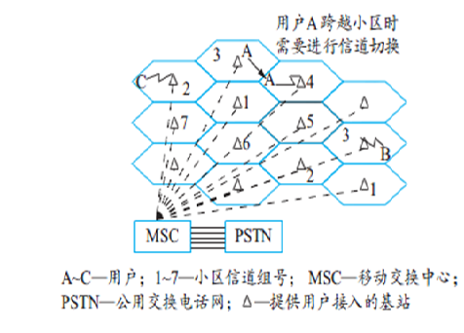
6.1.4移动通信系统
移动通信具有如下明显特点：
① 移动性
② 电波传播条件复杂
③ 噪声和干扰严重
④ 系统和网络结构复杂
⑤ 频带利用率高，设备性能好
蜂窝系统
①是覆盖范围最广的陆地公用移动通信系统，由移动台、基站
移动交换中心组成。
②覆盖区域一般被划分为类似蜂窝的多个小区，每个小区内设
置固定的基站，为用户提供接入和信息转发服务。
③蜂窝网络能在有限的频带、很大的地理范围内容纳大量用户。
图 6-5 蜂窝系统示意图

Slide 14
6.2计算机网络基础
1.计算机网络概述
2.计算机网络体系结构

Slide 15
6.2.1计算机网络概述
1. 计算机网络的概念
网络由若干节点和连接这些节点的链路组成。网络中的节点可以是计算机、集线器、交换机或路由器等。
计算机网络，就是利用通信设备和线路，将处于不同地理位置的具有独立功能的两台或两台以上的计算机相互连接起来，在功能完善的网络软件（网络通信协议、信息交换方式和网络操作系统）的运行支持下，实现网络资源共享和信息传递的系统。

Slide 16
2. 因特网发展的三个阶段
第一阶段：从单个网络 ARPANET 向互联网发展。
1969 年，美国国防部创建的 ARPANET；
1983 年，TCP/IP 协议成为 ARPANET 上的标准协议，人们就把
1983 年作为因特网的诞生时间。
第二阶段：逐步建成了三级结构的因特网。
1985 年起，美国国家科学基金会（NSF）开始建设计算 机网络，即
国家科学基金网NSFNET。它是一个三级计算机网络，分为主干网、
地区网和校园网（或企业网）。
第三阶段：逐渐形成了多层次因特网服务提供商ISP结构的因特网。
从 1993 年开始，NSFNET 逐渐被若干商用的因特网主干网替代，
政 府机构不再负责因特网的运营，而是让各个 ISP 来运营。

Slide 17
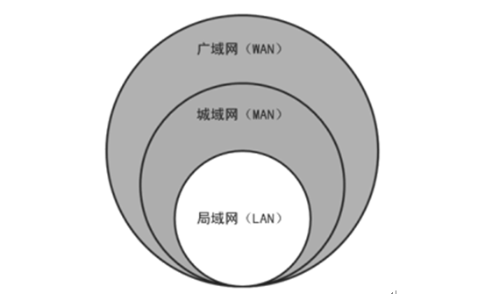
3. 计算机网络分类
（1） 按网络的作用范围分类
图6-6 局域网、城域网、广域网的关系
④ 个人区域网。
个人区域网不同于以上网络，不是用来连接普通计算机的，而是在个人工作的地方把个人使用的电子设备（如便携式计算机、打印机、鼠标、键盘、耳机等）用无线技术（取代传统导线）连接起来的网络，因此也常称为无线个人区域网（WPAN），其范围大约为 10 m。
① 局域网
局域网一般用微型计算机或工作站通过高速通信线路相连（速率通常在 10 Mb/s 以上），但地理上则局限在较小的范围内，如一个实验室、一幢楼或一个校园内，距离一般在 1 km 左右。局域网通常由某个单位单独拥有、使用和维护。
② 城域网。
城域网的作用范围一般是一个城市，可以跨越几个街区甚至整个城市，其作用距离为 5 ～ 50 km。城域网通常作为城市骨干网，互连大量企业、机构和校园局域网。
③ 广域网
广域网的作用范围可以覆盖一个国家、地区，甚至横跨几个洲，因而有时也称为远程网。广域网是因特网的核心部分，其任务是为核心路由器提供远距离（如跨越不同的国家）高速连接，互连分布在不同地区的城域网和局域网。

Slide 18
（2） 按网络的使用者分类
① 公用网（public network）。
公用网是指电信公司（国有或私有）出资建造的大型网
络。“公用”的意思就是所有愿意按电信公司的规定交
纳费用的人都可以使用，因此公用网也可称为公众网。
② 专用网（private network）。
专用网是指某个部门因单位的特殊业务工作需要而建造
的网络。这种网络不向该单位以外的人提供服务。例如
军队、铁路、电力等系统均有专用网。

Slide 19
4. 计算机网络的主要性能指标
（1） 速率
（2） 带宽
（3） 吞吐量
（4） 时延
（5） 丢包率
（6） 利用率
速率就是数据的传送速率，它也称为数据率（data rate）或比特率（bit rate），是计算机网络中最重要的一个性能指标。网络技术中速率的单位是 b/s
带宽有以下两种不同的意义：
① 带宽本来是指某个信号具有的频带宽度。信号的带宽是指该信号所包含的各种不同频率成分所占据的频率范围。这种意义的带宽的单位是 Hz（ 或 kHz，MHz，GHz 等）。通信线路允许通过的信号频带范围就称为线路的带宽。
② 在计算机网络中，带宽用来表示网络的通信线路所能传送数据的能力，因此网络带宽表示在单位时间内从网络中某一点到另一点所能通过的“最高数据率”。这种意义的带宽的单位是 b/s。在这种单位的前面也常常加上千（k）、兆（M）、吉（G）或太（T）这样的倍数。
一条通信链路的“频带宽度”越宽，其所传输数据的“最高数据率”也越高。

Slide 20
5. 计算机网络的功能
（1） 浏览和发布信息
（2） 通信和交流
（3） 休闲和娱乐
（4） 资源共享
（5） 电子商务
（6） 远程协作
（7） 网上办公

Slide 21
6.2.2计算机网络体系结构
1. 网络协议
概念：计算机网络是由多个互连的节点组成的，节点之间需要不断地交换数据与控制信息，要做到有条不紊地交换数据，每个节点都必须遵守一些事先约定好的规则。这些规则明确规定了所交换的数据的格式和时序，以及在发送或接收数据时要采取的动作等问题。这些为进行网络中的
数据交换而建立的规则、标准或约定即称为网络协议。
主要由三要素组成：语法、语义、同步（或时序）
事件实现顺序和时间的详细说明，包括数据应该在何时发送出去，以及数据应该以什么速率发送。
数据与控制信息的结构或格式，例如，地址字段多长以及它在整个分组中处于什么位置。
各个控制信息的具体含义，包括需要发出何种控制信息、完成何种动作及做出何种响应。

Slide 22
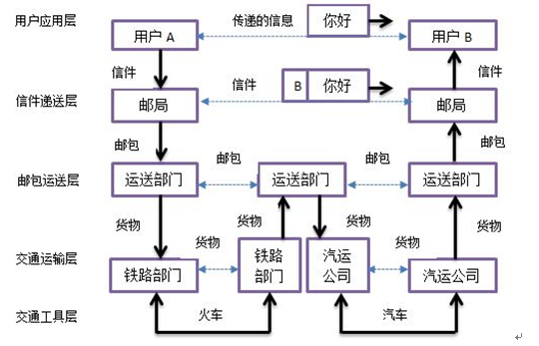
2. 分层的体系结构
计算机网络是一个非常复杂的系统，目前所有的计算机网络系统都采用分层的体系结构。
图 6-7 邮政系统的分层结构

Slide 23
按层次结构来设计计算机网络的体系结构有以下好处：
① 各层之间是独立的
② 灵活性好
③ 结构上可分割开
④ 易于实现和维护
⑤ 有利于功能复用
⑥ 能促进标准化工作
1974 年，IBM 公司宣布了它研制的系统网络体系结构（System Network Architecture，SNA），这是世界上第一个网络体系结构。

Slide 24
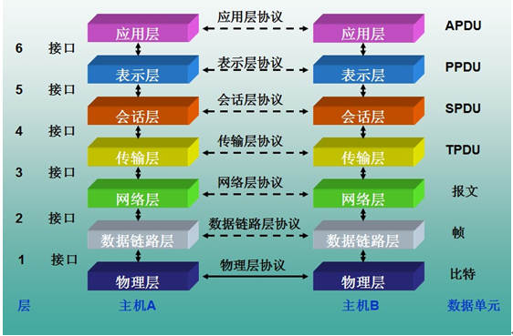
3. 层次模型
开放系统互连参考模型OSI
图 6-8 开放系统互连参考模型的体系结构

Slide 25
TCP/IP 参考模型
图 6-9 TCP/IP 参考模型的体系结构以及沙漏计时器形状的 TCP/IP 协议簇
（4） 数据链路层
数据链路层常简称为链路层。计算机网络由主机、路由器和连接它们的链路组成，从源主机发送到目的主机的分组必须在一段一段的链路上传送。数据链路层的任务就是将分组从链路的一端传送到另一端。我们将数据链路层传送的数据单元称为帧（frame）。因此，数据链路层的任务就是在相邻节点之间（主机和路由器之间或两个路由器之间）的链路上传送以帧为单位的数
据。每一帧包括数据和必要的控制信息（如同步信息、差错控制等）。
（1） 应用层
应用层是体系结构中的最高层。应用层的任务是通过应用进程间的交互来完成特定的网络应用。应用层协议定义的是应用进程间通信和交互的规则。这里的进程就是指正在运行的程序。
对于不同的网络应用需要有不同的应用层协议。因特网中的应用层协议很多，如支持万维网应用的 HTTP 协议、支持电子邮件的 SMTP 协议、支持文件传送的 FTP 协议等。我们将应用层交互的数据单元称为报文（message）。
（3） 网络层
网络层负责为分组交换网上的不同主机提供通信服务。在发送数据时，网络层把传输层产生的报文段或用户数据报封装成分组或包进行传送。
网络层的一个重要任务就是选择合适的路由，将源主机传输层所传下来的分组，通过网络中的路由器的转发（通常要经过多个路由器），最后送到目的主机。因特网的网络层也叫作网际层或 IP 层。
（2） 传输层
传输层（或运输层）的任务是负责为两台主机中进程之间的通信提供通用的数据传输服务。应用进程利用该服务传送应用层报文。
在因特网中，主要有以下两个传输层协议。
① 传输控制协议（Transmission Control Protocol，TCP）：提供面向连接的可靠的数据传输服务，其数据传输的单位是报文段（segment）。
② 用户数据报协议（User Datagram Protocol，UDP）：提供无连接的不可靠的数据传输服务，其数据传输的单位是用户数据报。
（5） 物理层
物理层是体系结构的最底层，完成计算机网络中最基础的任务，即在传输媒体上传送比特流，将数据链路层帧中的每个比特从一个节点通过传输媒体传送到下一个节点。物理层传送数据的单位是比特。物理层要考虑用多大的电压代表 0 或 1，以及接收方如何识别出发送方所发送的比特。物理层还要考虑所采用的传输媒体的类型，如双绞线、同轴电缆、光缆等。

Slide 26
4.IP地址
Internet中每一台计算机包括主机、路由器都必须至少有一个唯一可标识的地址，这就是 IP 地址。
IP 地址是 Internet 上主机的数字式标识，该地址由网络号和主机号两个部分组成。
Internet的网络地址分五类：A、B、C、D、E，常用的为A 类 ～ C 类。
IP地址的长度为32位二进制数。按规定分成4个8位二进制组，由“.”分隔。
为了易于表达和区别，把 IP 地址分成 4 组，每组用“.”隔开，然后把每一组转换成十进制数，，每个八位二进制组用十进制数0-255表示。
标识一个网络
标识网络上的计算机
如：11001010.01100011.01100000.10001100
十进制：202.99.96.1 40

Slide 27
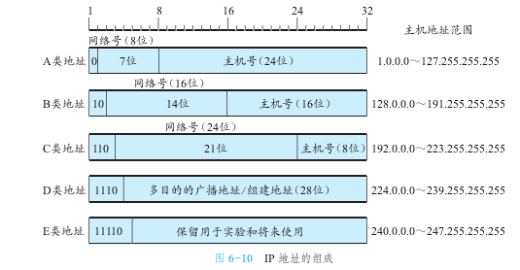

Slide 28
网络类别 | 最大网络数 | 第一个字节取值范围 | 每个网络的最大主机数 | 适用范围
A（0） | 2⁷-2 （126） | 1-126 （00000001-01111110） | 2²⁴-2 （16777214） | 大型网络
B（10） | 2¹⁴ （16384） | 128-191 （10000000-10111111） | 2¹⁶-2 （65534） | 中型网络
C（110） | 2²¹ （2097152） | 192-223 （11000000-11011111） | 2⁸-2 （254） | 小型网络
32位IP地址是IPV4版本，IPV6版本是128位IP地址，

Slide 29
5. 域名系统
计算机 IP 地址的符号名字被称为域名。
若要用域名表示 IP 地址，则需要有一个域名系统DNS将域名转换成计算机的 IP 地址。
域名地址从右到左分别说明国家或地区的名字、网络的类别、组织名称和主机名称，其一般格式为：
计算机名 .[ 机构名 .][ 网络名 .] 顶级域名

Slide 30
6.3 物联网
1.物联网概述
2.无线传感器网络

Slide 31
6.3.1物联网概述
1. 物联网的定义
一般认为，物联网是指通过二维码识读设备、射频识别、全球定位系统、激光扫描器和红外感应器等信息传感设备与技术，实时采集任何需要监控、连接和互动物体声、光、电、热、力学、化学、生物、位置等各种信息，按约定的协议，把任何物体与互联网相连接，进行信息交换和通信，以实现人与物和物与物的相互沟通和对话，对物体进行智能化识别、定位、跟踪、管理和控制的一种信息网络。
特征：普通对象设备化、自治终端互联化、普适服务智能化
对象的智能识别
环境监控和对象跟踪
对象的智能控制
物联网应用模式

Slide 32
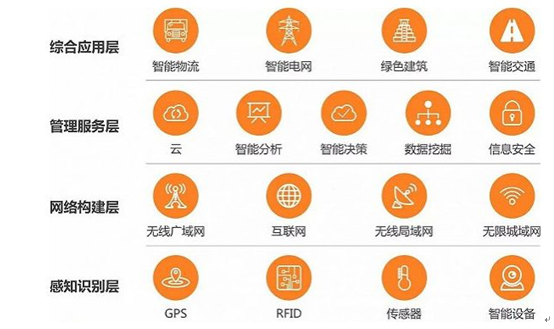
2. 物联网的核心技术
（4） 综合应用层
互联网现在正朝着万物互联这一目标前进。伴随这一进程，网络应用也发生了翻天覆地的变化，从早期的以数据服务为主要特征的文件传输、电子邮件，到以用户为中心的万维网、电子商务、视频点播、在线游戏、社交网络等，再发展到物品追踪、环境感知、智能物流、智能交通、智能电网等，网络应用数量激增，呈现多样化、规模化、行业化等特点。
（3） 管理服务层
在高性能计算和海量存储技术的支撑下，管理服务层将大规模数据高效、可靠地组织起来，为上层应用提供智能的支撑平台。存储是信息处理的第一步，数据库系统以及之后发展起来的各种海量存储技术，包括网络化存储（如数据中心）以及大数据，都在探索和实现对超大规模数据的利用。物联网是大数据的重要来源之一，需要高效的大数据处理技术。
（2） 网络构建层
这层的主要作用是把下层（感知识别层）数据接入互联网，供上层服务使用。互联网以及下一代互联网（包含 IPv6 等技术）是物联网的核心网络，处在边缘的各种无线网络则提供随时随地的网络接入服务。各种无线网络适用于不同的环境，合力提供便捷的网络接入，是实现万物互联的重要基础设施。
（1） 感知识别层
感知识别是物联网的核心技术，是联系物理世界和信息世界的纽带。感知识别层既包括RFID、无线传感器网络等信息自动生成技术和设备，也包括用来人工生成信息的各种智能电子产品。RFID 是能够让物品“开口说话”的技术，无线传感器网络则主要利用各种类型的传感器对物质性质、环境状态、行为模式等信息开展大规模、长期、实时的获取。信息生成方式多样化是物联网区别于其他网络的重要特征。

Slide 33
3. 典型的物联网接入技术
（1） NB-IoT
NB-IoT 构建于蜂窝网络之上，只消耗大约 180 kHz 的带宽，是物联网领域一个新兴的技术，支持低功耗设备在广域网的蜂窝数据的高效连接，同时还能提供非常全面的室内蜂窝数据连接覆盖。
（2） EC-GSM
运用此技术，现有已布建的 GSM 基站也能更适合物联网应用，相同的GSM 基站可以拥有更大的通信覆盖面积，支援更多 GSM 终端节点的通信。
（3） eMTC
eMTC 是物联网的应用场景，超可靠，低时延，侧重点主要体现物与物之间的通信需求，对 LTE 协议进行了裁剪和优化。可以直接接入现有的 LTE 网络，支持丰富、创新的物联应用。
（4） LoRa
LoRa 是低功耗广域网通信技术的一种，可最大限度地实现更长距离通信与更低功耗，同时还可节省额外的中继器成本，为用户提供一种简单的能实现远距离传输、长电池寿命、大容量的系统。

Slide 34
6.3.2无线传感器网络
1. 无线传感器网络概述
无线传感器网络（WSN）是一种分布式传感网络，是由部署在监测区域内的大量微型传感器节点组成，通过无线通信方式形成的一个多跳的自组织的网络系统，其目的是协作地感知、采集和处理网络覆盖区域中被感知对象的信息，并发送给观察者。
三要素：传感器、感知对象、观察者
功能：无线传感器网络具有众多类型的传感器，可探测包括地震，电磁，温度，湿度，噪声，光强度，压力，土壤成分，移动物体的大小、速度和方向等周边环境中多种多样的现象。目前已在环境监测、智能楼宇、医疗监控、军事监控等领域相继取得了长足的发展与应用。

Slide 35
2. 无线传感器节点
（1） 硬件组成
无线传感器节点的硬件组成包括传感器模块、微处理器模块、无线通信芯片以及供能装置。
① 传感器模块。
近年来，随着传感技术的发展，有许多传感器可供节点平台使用。使用哪种传感器往往由具体的应用需求及传感器本身的特点决定。
② 微处理器模块。
微处理器是无线传感器节点中负责计算的核心。目前的微处理器芯片同时也集成了内存、闪存、模 / 数转换器、数字输入 / 输出（I/O）等。深度集成的特征使得它们非常适合在无线传感器网络中使用。影响节点工作整体性能的几个微处理器关键特性包括：功耗特性、唤醒时间、供电电压、运算速度、内存大小等。
③ 无线通信芯片。
两大特点：其一，在一个无线传感器节点的总能量消耗中，无线通信芯片能耗所占的比重最大；其二，低功耗的无线通信芯片在发送状态和接收状态消耗的能量差别不大。无线通信芯片的传输距离是无线传感器节点的一个重要指标。
④ 供能装置。
使用可再生能量的关键是如何储存能量，一般有两种技术：一种是使用充电电池，其优点是系统自放电较少，电能利用效率较高，但是充电效率较低，且充电次数有限；另一种技术是使用超电容，其优点是充电效率高，充电次数可达 100 万次，且不易受温度、震动等因素的影响。

Slide 36
（2） 操作系统
作为无线传感器节点软件系统的核心，节点操作系统向上层应用程序提供硬件驱动、资源管理、任务调度以及编程接口等。节点操作系统区别于传统操作系统的主要特点是其硬件平台资源极其有限。
TinyOS 是目前无线传感器网络研究领域使用最为广泛的操作系统。
（3） 开发语言
TinyOS 使用 nesC 语言编写，基于 TinyOS 的应用程序也使用 nesC 语言编写。nesC 语言是专门为资源极其受限、硬件平台多样化的无线传感器节点设计的开发语言。nesC 语言借鉴了传统 C 语言的一部分重要特性，如变量声明、函数定义等，同时也有自己独有的特性。

Slide 37
6.4移动网络
1.移动互联网简介
2.移动互联网技术
3.无线接入

Slide 38
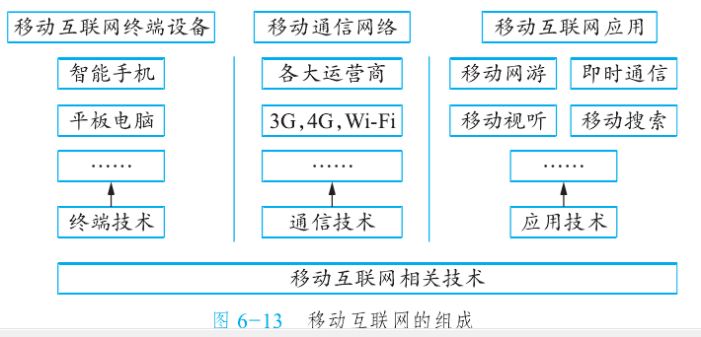
6.4.1移动互联网简介
1.移动互联网简介
移动互联网就是将移动通信和互联网二者结合起来，成为一体，是互联网的技术、平台、商业模式和应用与移动通信技术结合并实践的活动的总称。
2. 移动互联网的组成
（1） 移动通信网络
移动互联网时代无需连接各终端、节点的网线，它是指移动通信技术通过无线网络将网络信
号覆盖延伸到每个角落，让我们能随时随地接入所需的移动应用服务。熟知的移动通信网络有
GPRS，EDGE，Wi-Fi（ Wireless Fidelity），4G，5G 等。
移动互联网组成可以归纳为移动通信网络、移动互联网终端设备、移动互联网应用和移动互联网相关技术四大部分。
（2） 移动互联网终端设备
是指通过无线通信技术接入互联网的终端设 备，例如智能手机、平板电脑等，其主要功能就是移动上网。移动互联网终端设备的兴起是移动互联网发展的重要助推器。
（3） 移动互联网应用
① 电子阅读
② 移动网游
③ 移动视听
④ 移动搜索
⑤ 移动社区
⑥ 移动商务
⑦ 移动支付

Slide 39
6.4.2移动互联网技术
1. 通信标准与协议
从事网络标准化的机构主要有：
国际标准化组织、美国电气和电子工程师协会、美国国防部高级研究计划局（DARPA）、美国国家标准学会（ANSI）、国际电信联盟电信标准化部门（ITU-T）、国际互联网工程任务组（IETF）、世界万维网联盟（W3C）、因特网结构委员会、美国电子工业协会（EIA）。
最重要和最常用的移动互联网络标准协议是 OMA（开放移动联盟）标准、OSI 标准，其他标准与协议都可以包括在这两大标准之中。
TCP/IP 协议、IPv4 与 IPv6 协议等既是传统互联网中重要的协议，亦是移动互联网的基础协议。

Slide 40
2. 移动通信技术的发展
图 6-14 移动通信技术的发展
（2） 2G 系统
2G 系统是基于数字制式的，不仅能够进行传统的语音通信，收
发文字短信和各种多媒体短信，还可以支持一些无线应用协议，目前仍在使用的 2G 网络是 GSM系统和 CDMA 系统。
（3） 3G 系统
与 2G 系统相比，3G系统有更宽的带宽，能提供覆盖全球的宽带多媒体服务。
（4） 4G 系统
4G 系统有比 3G 更高的网络吞吐量、更低的网络时延，并且支持多种服务质量（Quality of Service，QoS）等级。
（1） 1G 系统
1G 系统主要用于提供模拟语音业务。美国贝尔实验室提出的小区制、
（5） 5G 系统
5G 系统的关键技术包括：① 大规模多天线技术② 高频段传输技术
③ 密集网络接入技术

Slide 41
3. 移动互联网的特点
（1） 交互性
（2） 便携性
（3） 隐私性
（4） 定位性
（5） 娱乐性
（6） 局限性
（7） 强关联性
（8） 身份统一性

Slide 42
6.4.3无线接入
1. 无线网络的基本组成元素
2. 无线接入技术的特点
无线网络用户
无线连接
基站
信号强度随距离衰减
非视线传输
同频信号干扰
多径传播干扰
隐藏终端

Slide 43
3. 中短距离无线通信技术
WLAN 与 Wi-Fi
ZigBee
可见光通信
② 覆盖的无线信号范围不同。
Wi-Fi 的最大优点就是传输速度较高，可以达到 11 Mb/s，另外它的有效距离也很长，同时也与已有的各种 IEEE 802.11DSSS 设备兼容。Wi-Fi 的覆盖范围半径可达 90 m。随着 Wi-Fi 技术的发展，Wi-Fi 信号未来覆盖的范围将更宽。WLAN 无线上网
覆盖范围更宽，而 Wi-Fi 无线上网比较适合智能手机、平板电脑等智能小型数码产品。
WLAN 和 Wi-Fi 二者的区别是：
① Wi-Fi 包含于 WLAN 中。事实上，Wi-Fi 就是 WLANA（ 无线局域网联盟）的一个商标。因为 Wi-Fi 主要采用 IEEE 02.11b 协议，因此人们逐渐习惯用 Wi-Fi 来称呼 IEEE 802.11b 协议。从包含关系来说，Wi-Fi 是 WLAN 的一个标准，Wi-Fi 包含于WLAN 中，属于采用 WLAN 协议的一项新技术。
.ZigBee 是基于IEEE802.15.4 标准的低功耗局域网协议，名称来源于蜜蜂的八字舞。用于实现类似于蜂群通信的低功耗、低复杂度、低速率、自组织的短距无线通信网络，为个人或者家庭范围内不同设备之间的低速互连提供统一标 准。
可见光通信是一种利用可见光波谱（如灯泡发出的光）进行数据传输的全新无线传输技术。由于 LED 灯具有高速电调制性能，可通过高速明暗闪烁信号传输信息（例如 LED 灯开表示 1，关表示 0），这些闪烁肉眼不可见，但是却能被电子接收器或移动设备读取，这些设备甚至可以把信号回传至信号收发器。这
就是 LED 灯能够在正常照明显示的同时，作为通信光源实现可见光高速通信的基本原理。

Slide 44
6.5.互联网应用
1.计算机网络在我国的发展
2.“+互联网”和“互联网+”
3.无限资源库的发掘和利用：搜索引擎

Slide 45
6.5.1计算机网络在我国的发展
1994 年 4 月 20 日，我国被国际上正式承认为接入因特网的国家。
9 个全国范围的公用计算机网络：
① 中国教育和科研计算机网CERNET
② 中国科学技术网CSTNET
③ 中国公用计算机互联网CHINANET
④ 中国联通互联网UNINET
⑤ 中国网通公用互联网CNCNET
⑥ 中国移动互联网CMNET
⑦ 中国国际经济贸易互联网CIETNET
⑧ 中国长城互联网CGWNET
⑨ 中国卫星集团互联网CSNET

Slide 46
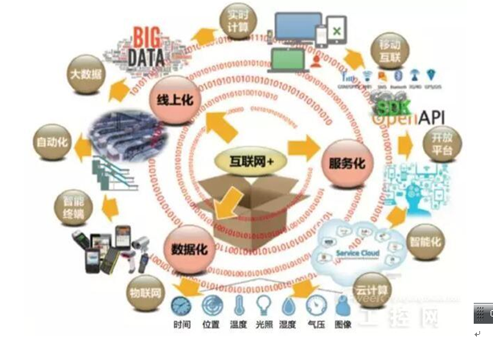
6.5.2“+互联网”和“互联网+”
1. 为什么要提出“互联网+”
2. 什么是“互联网 +”
“互联网 +”是指依托移动互联网、云计算、大数据、物联网等信息网络技术的渗透和扩散，以信息的互联互通和信息能源的开发利用为核心，促进信息网络技术与传统产业的深度融合，优化重组设计、生产、流通、消费全过程，创新生产方式和企业组织形式，推动传统产业转型升级和经济发展方式转变，进入互联网经济这种新型经济社会形态的历史过程，如图 6-15 所示。
（1）“ 互联网 +”的本质是信息互联和信息能源的开发
（2）“ 互联网 +”是虚拟经济与实体经济的深度融合

Slide 47
3. 如何实施“互联网+”
（1） 围绕一个中心：以用户需求为中心
（2） 实现两个转变：思维方式转变、企业组织形式变革
（3） 推进三个融合：工业化与信息化、互联网与传统产业、金融与实体经济

Slide 48
6.5.3无限资源库的发掘和利用：搜索引擎
获取网页
用户需求获取与搜索结果的排序与反馈
索引建立与高效检索算法
一般地，搜索引擎都会运行很多获取网页信息的程序，可以从一个网页开始检索，沿着该网页的超文本链接，链接到另一个网页，再依据网页中的链接，链接到下一个网页，如此沿着网页中的链接获取更多网页的信息，并将获取到的网页信息存入自己的数据库中。这种程序被形象地
称为“爬虫”程序，能在 Internet 上沿着网页的链接爬到任何的地方。
目前，多数的搜索引擎都是通过关键词来获取用户的需求。这一环节
中的任务如下：
① 关键词的选择：关键词的准确程度决定了检索结果的精准程度，有时可使用多关键词检索等。
② 检索结果的排序与浏览：一般而言，最贴近关键词的、匹配最好的结果放在前面，而匹配差的则放在后面。
搜索引擎背后是庞大的网页数据库，在数据库中扫描一遍可能需要很长的时间，因此很多搜索引擎会对数据库建立各种各样的索引，并研究快速搜索算法来提高搜索效率。

Slide 49
小结
基本概念、基本技术、移动通信系统
1.通信概述
2.计算机网络基础
3.物联网
4.移动网络
5.互联网应用
计算机网络概念、分类、主要性能指标、体系结构、网络协议、开放系统互连参考模型， TCP/IP协议、IP地址
定义、核心技术、无线传感器网络
概念、组成、特点、移动通信技术发展历程、无线接入技术
“+互联网”、“互联网+”、搜索引擎

Slide 50
感谢观看！

